Slide 1
令和８年３月18日（水） 第６回 地震津波災害対策等検討部会 | 資料１
第５回検討部会における委員意見と今後の対応

Slide 2
目次
目次
１．第５回検討部会における委員意見
２．今後の対応
1

Slide 3
１．第５回検討部会における委員意見
1.1 地震動・液状化
項目 | No. | ご意見 | 今後の対応
地震動の 予測 | １ | 被害想定を国でなく大阪府で実施する意義は、長周期を検討することにある。揺れの継続時間や長周期地震動の影響に関して、少なくとも定性的に議論を深めることが必要。 | 府内における長周期地震動のリスクを検討 府民の事前の備えに繋がるよう、情報提供を行う ⇒P6-10
液状化 | ２ | 府民が液状化を具体的にイメージできる情報を提供することが必要。 液状化が起こることにより、複合的なリスクが高まることを周知することが必要。 （例）液状化被害を受けた地域での消火活動の困難さ | 過去の地震における液状化被害事例を提示 広域緊急交通路と液状化危険度から、想定されるリスクを整理し、災害シナリオに記載 ⇒P11-14
2

Slide 4
１．第５回検討部会における委員意見
1.2 津波
項目 | No. | ご意見 | 今後の対応
津波 | 3 | ・ 府民自らが事前準備や、いざという時の 避難行動について考え、促すためにも 防潮堤等が無かった場合の浸水域を線で 明示すべきである。 | 府民が避難行動について意識できるよう、目安として防潮施設が全く機能しないケースの浸水域を線で明示⇒P15-16
 | 4 | 地下街が多い大阪府では、浸水面積よりも到達時間や開始時間が重要。 地下空間でつながっているため、一部で津波が流入するとすぐに広がる。地下街の入口における津波到達時間を図示できないか。 | 浸水深30cm以上が想定される府内13市町に地下空間への出入り口等の調査を実施し、津波による地下空間リスクマップを作成 ⇒P17-23
3

Slide 5
１．第５回検討部会における委員意見
1.3 被害想定・災害シナリオ
項目 | No. | ご意見 | 今後の対応
被害想定 | 5 | R6能登半島地震の災害関連死は現在も増加しているため、最新の災害関連死者数を反映し、今後も増加する可能性があることを注記すべき。 | 最新の評価（R7.12）に更新し、今後も増え続ける可能性を注記 ⇒P24
災害シナリオ （詳細版） | 6 | 密集市街地の危険性を明示し、対策が進んでいない現実を伝えるべき。 | 想定されるリスクを整理し、災害シナリオに追加する。 ⇒P25-26
災害シナリオ （府民向け概要版） | 7 | 府民向けシナリオに、具体的な情報 アクセス先を提示すべき。 | 府民向けシナリオに検索 キーワードを掲載 ⇒資料3-2
 | 8 | 多様な背景を持つ方々（外国人や観光客など）にもわかりやすい情報提供のあり方を検討すべき。 | 関係部局と調整し、次期アクションプランの中で検討する。
4

Slide 6
１．第５回検討部会における委員意見
1.3 被害想定・災害シナリオ
項目 | No. | ご意見 | 今後の対応
災害シナリオ （府民向け概要版） | 9 | 企業の気付きになるような情報提供のあり方を工夫すべき。 （例）転倒防止付きの商品など | No.８と同様
 | 10 | 府民向けシナリオの右列の項目名 「被害の状況【事前対策あり】」を わかりやすくすべき。 | 項目名を 「事前準備とその効果」に修正 ⇒資料3-2
5

Slide 7
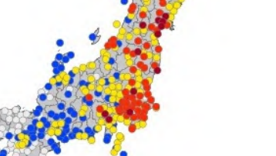
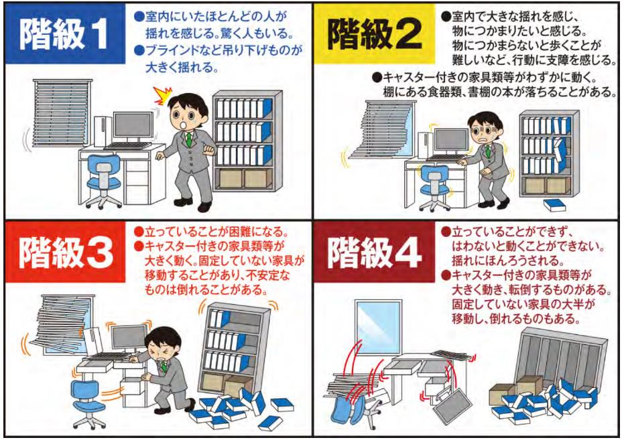
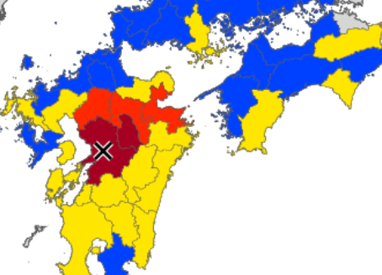
２．今後の対応 【No.1】 長周期地震動に関するリスク提示
長周期地震動によって生じる被害（地震発生時の人の行動の困難さ、家具や什器の移動・転倒など）の程度を示す指標である長周期地震動階級（4階級）を用いて、府内における長周期地震動に対するリスクを検討する。
また、地域別の評価結果を市町村に提供し、市が作成するハザードマップなどに反映することで、府民の事前の備えに つなげる。
平成24年東北地方
太平洋沖地震
※2011年時点で長周期地震動階級は示されていないため、
観測波形を用いて算定。
平成28年熊本地震
図１ 長周期地震動階級解説表（出典：気象庁HP ）
図２ 長周期地震動階級の事例
（出典：気象庁HP）
6

Slide 8
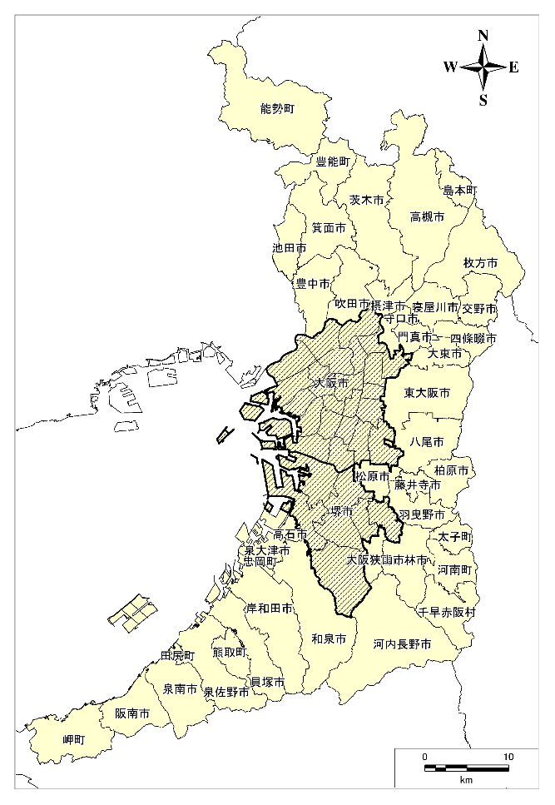
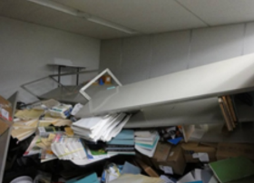
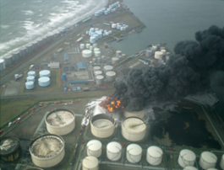
２．今後の対応 【No.1】 長周期地震動に関するリスク提示
長周期地震動の影響を受けやすい構造物（※1）として、超高層建築物（※2）、免震建築物、危険物タンクなどが挙げられることから、府内におけるこれら構造物の分布状況を整理する。
※１：固有周期が1.6秒以上となる可能性が高く、地震動の長周期成分と共振現象を起こして、大きい振幅の揺れが生じる恐れがある構造物
※２：高さが60mを超える建築物（建築基準法）
長周期地震動によって生じる被害の例
【超高層建築物】
家具や什器の移動・転倒
エレベーターの停止
天井や外装材など、非構造部材の変形や脱落
【免震建築物】
ダンパーや外付け階段の損傷
免震材料、クリアランスの変状
【危険物タンク】
スロッシングによる液体内容物の揺動、溢流
上記に伴う火災発生や供給機能の停止、低下
＜平成24東北地方太平洋沖地震＞
▲高層階における書架の転倒
（出典：気象庁）
▼石油タンクでスロッシング、火災が発生
（出典：気象庁）
＜平成15年十勝沖地震＞
大阪北港地区
堺泉北臨海地区
表 大阪府における超高層建築物等の分布状況
構造物 | 府内の分布
超高層建築物^{※1} | 大阪市300棟以上、堺市10棟以上 その他、高槻市、守口市、豊中市などでも所在を確認
免震建築物^{※2} | 大阪府内で425棟
危険物タンク^{※3※4} | 140基（令和７年３月末時点、大阪北港地区、堺泉北臨海地区、 関西国際空港も含む）
■:超高層建築物が10棟以上ある市町村
■:浮屋根式の危険物タンクがあるとされる地域
※1:国土交通省ProjectPLATEAUによる建物高さデータから推定
※2:一般社団法人日本免震構造協会による免震建築物等の計画推移（2025年6月10日総会資料）
※3:石油コンビナート等防災体制の現況（令和7年）消防庁
浮き屋根式タンクを想定
※4:該当タンクの分布は2025年時点の航空写真によって判定
図３ 超高層建築物等の分布状況
7

Slide 9
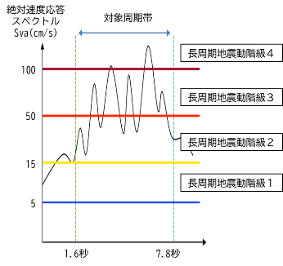
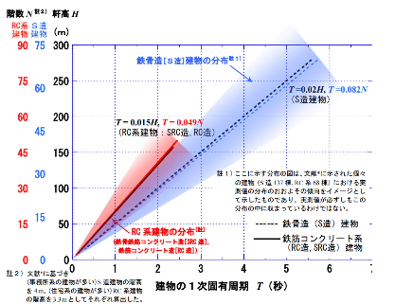
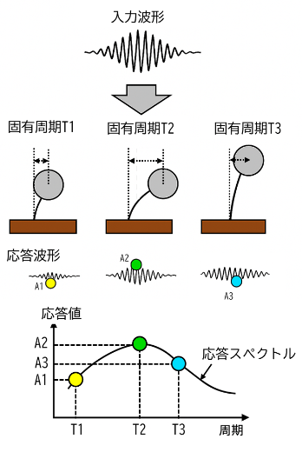
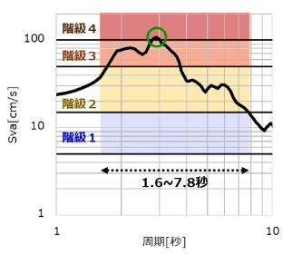
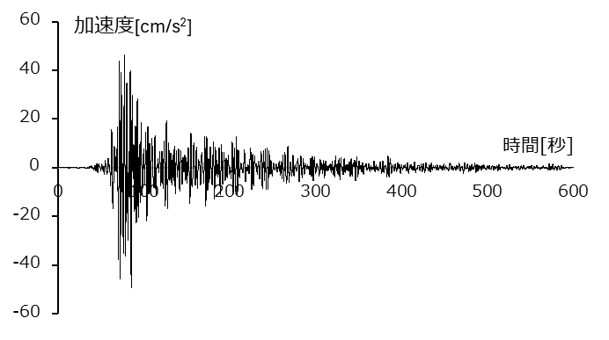
２．今後の対応 【No.1】 長周期地震動に関するリスク提示
長周期地震動の影響を受けやすい構造物が分布しているエリアにおいて震度が大きい、南海トラフ地震（海溝型） 及び上町断層帯①（直下型）を対象として、それぞれ長周期地震動階級を算定し、リスクマップ（長周期地震動階級分布図）を作成する。
長周期地震動階級の算定方法
地震動の予測地点（メッシュ）の地震波形から絶対速度応答スペクトルSvaを求める。
周期1.6～7.8秒の間における最大値の階級をその地点の「長周期地震動階級」とする。
応答スペクトル
様々な固有周期をもつ構造物に対して、地震動がどの程度の揺れの強さ（応答）を生じさせるかを図に示したものを応答スペクトルという。
対象とする時刻歴波形に対して、異なる周期を有する１質点系の最大応答量を並べて作成する。
絶対速度応答スペクトルは、様々な固有周期を持つ高層ビル高層階の床が動く速度（絶対速度）の最大値を示している。
図５ 絶対速度応答スペクトル Svaと長周期地震動階級の関係
（気象庁による図面を基に作成）
図６ 高層建物の固有周期と建物高さ・階数との関係
（出典：地震調査研究推進本部，長周期地震動評価2016年試作版
－相模トラフ巨大地震の検討－，平成28年10月）
長周期地震動階級の算定例
最大値が100cm/s以上のため
長周期地震動階級４と判定
想定地震：南海トラフ地震(H27)
地 点：大阪府庁地点
○絶対速度応答
○加速度波形
変換
図４ 応答スペクトルの模式図
（気象庁による図面を基に作成）
8

Slide 10
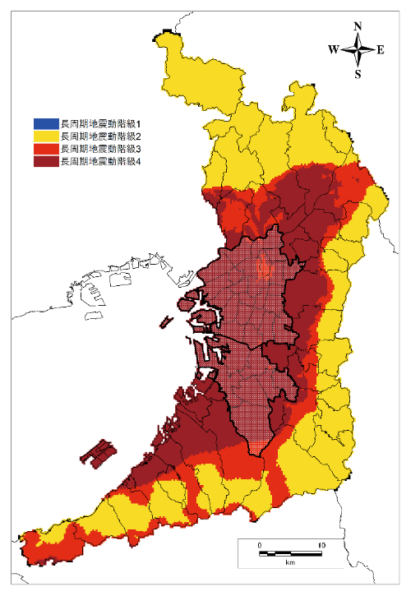
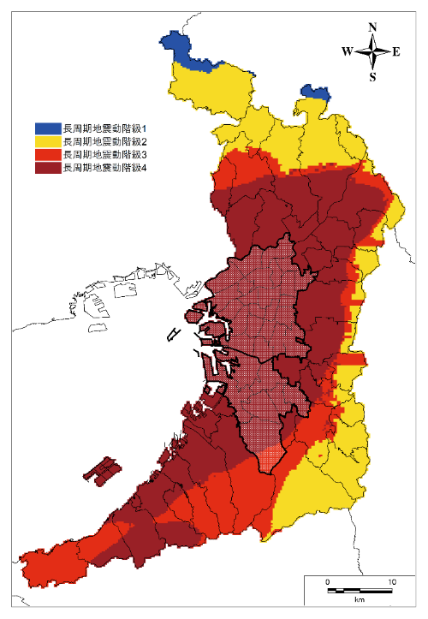
２．今後の対応 【No.1】 長周期地震動に関するリスク提示
算定の結果、府内の山地部を除く広い範囲において長周期地震動階級4となることが確認された。
このことから、特に長周期地震動の影響を受けやすい建物が多く立地する地域では、長周期地震動によるリスクについて府民に理解していただく必要があるため、大阪府としても引き続き、市町村が作成するハザードマップなどに反映されるよう、情報提供を行っていく。
山間⇒山地
図７ 長周期地震動階級の算定結果
南海トラフ地震
上町断層帯①
凡例
■:長周期地震動階級１
■:長周期地震動階級２
■:長周期地震動階級３
■:長周期地震動階級４
■: 超高層建築物が10棟以上ある市町村
■: 浮屋根式危険物タンクがあるとされる地域
大阪北港地区
大阪市
大阪北港地区
大阪市
堺泉北臨海地区
堺市
堺泉北臨海地区
堺市
南海トラフ地震の長周期地震動を算定したものとして、内閣府（H27）の『最大クラスの地震』工学的基盤波形を用いて作成。
今回調査における被害想定で予測した地震動を用いて算定
9

Slide 11
２．今後の対応 【No.1】 長周期地震動に関するリスク提示（まとめ）
南海トラフ地震および上町断層帯①では、府内の山地部を除く広い範囲で長周期地震動階級4となることを確認。
超高層建築物などは長周期地震動の影響を受けやすく、大きな揺れが長く続く（例：2011年東北地方太平洋沖地震における大阪府咲洲庁舎では約10分間の揺れが生じた）可能性があることから、これらの構造物が多く存在する地域においては、特に長周期地震動のリスクについて理解していただく必要がある。
このため、府民の事前の備えにつなげるよう、家具や什器の固定、避難経路や避難場所の事前確認、停電・断水や エレベータ停止を前提とした備蓄品の確保などを呼びかけるとともに、市町村が作成するハザードマップなどでも周知できるよう、大阪府として引き続き情報提供を行っていく。
◆シナリオへの反映案
※青字：部会資料からの追記案
被害想定項目 | 時間 | 被害様相（対策なしの場合） | 主な防災・減災対策
長周期地震動 | 直後 | 地表の揺れが小さい遠隔地においても、高層ビルの上層階では揺れが大きく増幅 上層階の多くの人が、揺れによって動作上の支障があり、吐き気やめまいを感じる人が発生 立っていることが困難、物につかまらないと歩くことが難しいなど、行動に支障が発生 固定していない家具・什器の転倒、コピー機などのキャスター付什器の滑りによって、人的被害が発生^{※2} 屋外プールや高層ホテル内での大浴場などのスロッシングによる被害、落下した水や破損物による周辺歩行者への影響^{※2} 高層ビル上層階での転倒・落下物により多数の死傷者が発生した場合、停電でエレベータが停止しているため救出作業が難航 超高層免震建物（場合によって中低層免震も含まれる）では、免震層許容変位量を超える大変位やエキスパンションジョイント被害などが発生する可能性 浮き屋根式タンク等のスロッシングにより、危険物（重油など）の流出や、それに伴う津波火災が発生 | 【自助・共助】 家具類の固定 家庭内備蓄の促進 マンションの防災体制の整備 地震時の対応行動^{※１}の周知 【事業者】 建築物の制振化等 高層ビルにおける什器の転倒・移動防止対策等 入居者への地震発生時の身の守り方の周知徹底 スロッシング防止対策 建物の継続使用可否の迅速な判断に資する建物被災度判定システムの導入 【公助】 防災教育
 | １日後 | マンションでは、停電・断水等によりいわゆる「高層難民」となる上層階居住者が多数発生 階段の昇降に必要な体力が低下している高齢者などは、生活を継続することが困難になる 建物の継続利用や改修の要否の判断を行う専門家が不足し、超高層建築物における 居住や事業の再開に時間を要する
 | 数日後 | エレベータ停止の場合は、技術者による安全確認後の再起動になる。閉じ込め者の救出が最優先となり、また復旧対象の台数も多いことから、エレベータや機械式駐車場等の停止が続き、生活支障が続く
 | １週間後 | エレベータ停止が続き、備蓄していた食料・飲料が底をつくなど、高層階の居住者は自宅での生活が困難になる
※１ 地震時の対応行動：固定物にしがみつくなどの身を守る行動が重要
※２ 長周期地震動動画（検索キーワード）：ミャンマー大地震/高層ビル/屋上プール，東日本大震災/長周期地震動/高層ビルの被害
10

Slide 12
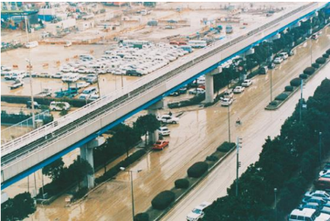
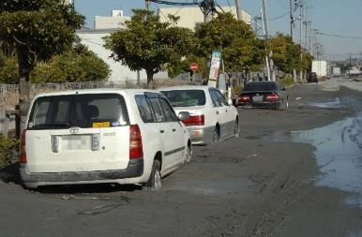
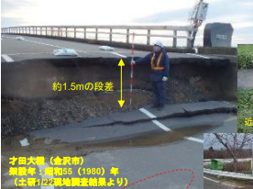
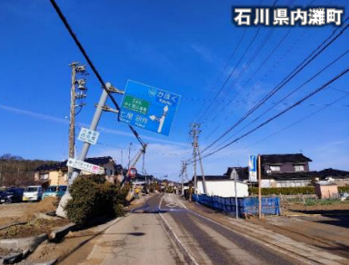
２．今後の対応 【No.２】 液状化によるリスク
目次
これまでの災害事例を踏まえ、液状化によって生じる地盤沈下や道路における噴水・噴砂などにより想定されるリスクを洗い出し、災害シナリオなどに反映させることで、府民の事前の備えにつなげる。
図8 液状化による被害事例
【液状化による被害例】
液状化現象は地震の強い揺れにより飽和した砂質地盤が一時的に液体状の性質を示す現象で、地中の水や砂が地表へ噴出したり、地盤の沈下を引き起こすことがある。
例①：道路上の噴水、噴砂：車両や歩行者の通行が困難になったものと考えられる。
例②：道路上の自動車の埋没：車両の移動が困難となった。
例③：橋梁で約1.5mの段差が発生：車両の通行に支障が生じた。
例④：交通看板の傾斜：転倒のリスクがあり、交通の安全性が低下。信号機や同様の現象が起きた場合、交通機能の低下や渋滞の発生なども生じる可能性がある。
【その他】
歩道の変状（例：平成16年新潟県中越地震）や、 マンホールの浮き上がり（例：平成28年熊本地震）など、道路の通行障害に繋がる液状が被害が様々な地震において多数発生している。
例①：道路上への噴水・噴砂
例②：自動車の埋没
＜平成７年兵庫県南部地震＞
＜平成28年東北地方太平沖地震＞
ポートアイランド
※出典：神戸市
※出典：浦安市における東日本大震災の記録
例③：橋梁に段差が発生
例④：交通看板の傾斜
＜令和６年能登半島地震＞
＜令和６年能登半島地震＞
※出典：国土交通省HP
※出典：国土交通省資料
11

Slide 13
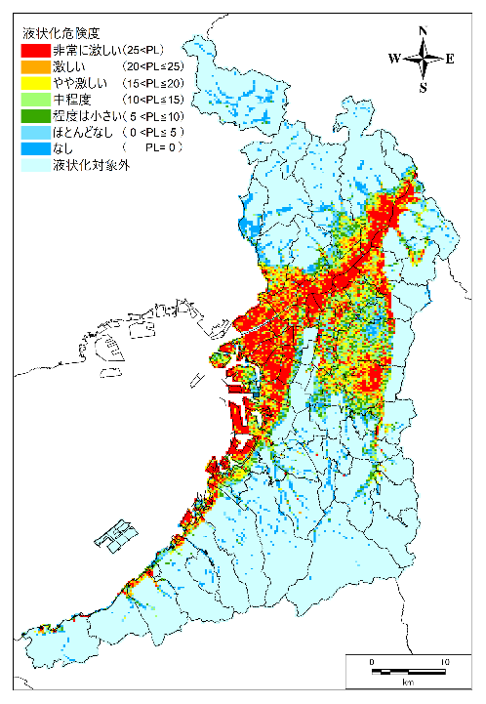
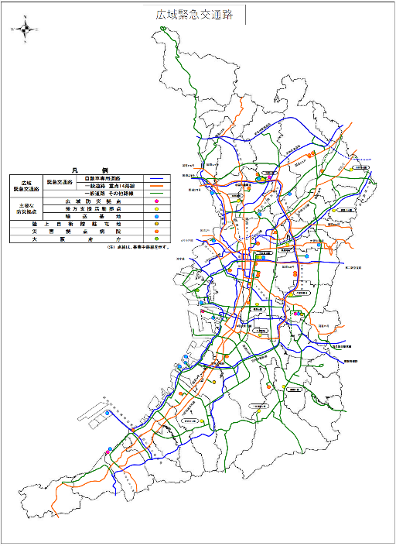
２．今後の対応 【No.２】 液状化によるリスク
地震により発生する液状化現象は、路面の沈下や橋梁の損傷、噴砂の発生などによって道路機能を大きく低下させ、通行性の著しい悪化を招くおそれがある。
ここでは、想定地震に基づく液状化危険度分布と大阪府の広域緊急交通路を用いて、リスクの高い地域について整理した。
液状化危険度
広域緊急交通路
【広域緊急交通路】
災害発生時に救助・救急、消火、医療、緊急物資の供給を迅速かつ的確に実施するための道路
府県間を連絡する主要な道路
府域の広域防災拠点、広報支援活動拠点、陸上・海上・航空輸送基地等を連絡する主要な道路及び接続道路
各府民センタービル、市町村庁舎等、市町村の輸送拠点及び災害拠点病院を連絡する主要な道路及び接続道路
津波による沿岸部の被災を考慮した、内陸部から沿岸部への櫛の歯型のアクセス道路
※出典：大阪府地域防災計画
液状化危険度が
「非常に激しい」
地点を重ね合わせ
（南海トラフ地震）
12

Slide 14
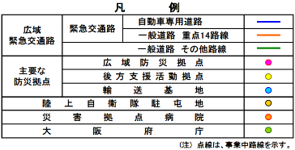
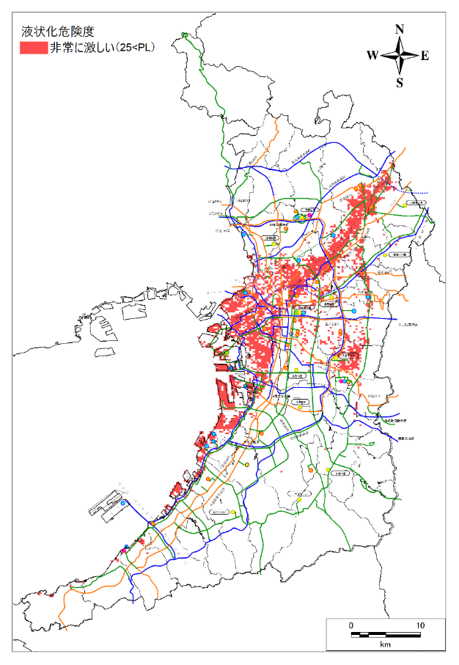

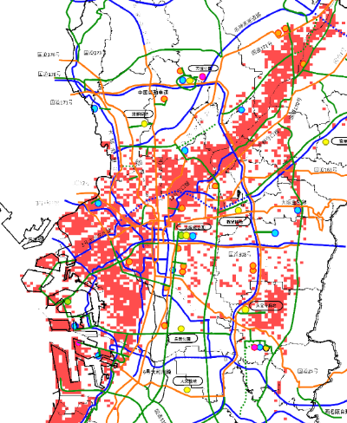
２．今後の対応 【No.２】 液状化によるリスク
【大阪府で想定されるリスク】
大阪府においては、広域緊急交通路周辺を中心に、液状化危険度が「非常に激しい」と評価される地点が、大阪市西部の大正区・港区や淀川沿いに多く分布している。
特に淀川沿いでは、大阪市から京都府境にかけて広範囲で液状化の影響が生じる可能性があり、大阪府北東部や京都府方面へ向かう交通機能が低下するとともに、広域緊急交通路に対する影響により、応急対応や物資輸送が遅延するリスクが高まる。
沿岸部において液状化による道路被害が発生した場合には、住民の避難行動が阻害される可能性があり、津波や火災など迅速な避難が求められる状況では、特に大きなリスクとなる。
さらに、余震などによる再液状化により被害が拡大・長期化するおそれがある。
地下埋設物などライフライン被害が生じた場合には、復旧の遅れにより避難所生活が長期化する可能性も考えられる。
図11 南海トラフ地震の液状化が『非常に激しい』地点と
大阪府広域緊急交通路の重ね合わせ図
13

Slide 15
２．今後の対応 【No.２】 液状化によるリスク（まとめ）
大阪市や淀川沿いなどでは、液状化により交通機能が大きく低下し、応急対応や物資輸送の遅延、さらに沿岸部に おける避難路の寸断といったリスクが確認された。
その他の地域においても液状化により避難や復旧に支障が生じるおそれがあることから、以下の項目を災害シナリオに反映するとともに、想定されるリスクについて府内市町村および関係機関に周知し、事前の備えを呼びかける。
■自治体の取り組み
土木構造物における液状化対策の推進
支援、輸送、避難に関するう回路、代替輸送の確保
リスクの啓発と事前の備えの呼びかけ など
■府民の取り組み（呼びかけ）
主な活動場所における液状化リスクの認識と複数避難路の設定
避難が困難な場合に備えた自宅備蓄の準備
※青字：部会資料からの追記案
被害想定項目 | 時間 | 被害様相（対策なしの場合） | 主な防災・減災対策
液状化 | 直後 | 液状化の発生しやすい地域（沿岸部・埋立地など）においては、液状化により建物の沈下や傾斜といった被害が生じる 橋脚の傾斜や落橋、堤防の破壊・沈下、マンホールの浮き上がりなどの土木構造物の被災により、道路機能やライフライン機能に大きな影響を及ぼす 多数の橋梁で段差が発生し、自動車等での通行が不可能になる 液状化地域において火災が延焼した場合、液状化による道路被害により 消防自動車が通行できず、消火活動が困難となる可能性がある | 【自助・共助】 地盤改良、杭補強等の液状化対策 地震保険 家庭内備蓄の促進 【公助】 液状化リスクの普及・啓発 施設管理者等への情報提供 う回路、代替輸送の確保 土木構造物の液状化対策
 | １日後 | 液状化により停電・断水が発生した地域では、自宅の建物に被害がない場合であっても、水やトイレの使用が困難となる 噴砂の発生により、屋外行動時における呼吸への影響や視界不良が生じる可能性がある 液状化による道路被害により、緊急輸送や救急・救助活動に支障が発生するおそれがある
 | １週間後 | 建物の傾斜やライフラインへの影響などにより日常生活の継続が困難となり、長期にわたる避難所生活を余儀なくされる可能性がある
 | １か月後以降 | 道路復旧が遅れ、復興がさらに遅れる 道路被害により救援物資運搬や廃棄物の回収などができず、沿岸部や低地部では生活支障が継続する
14

Slide 16

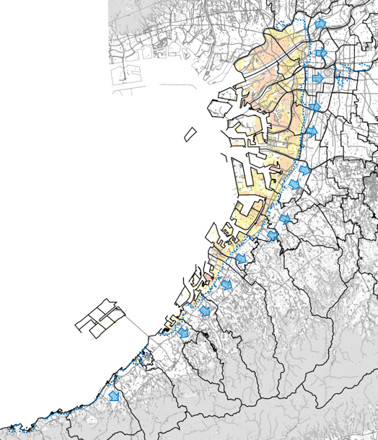
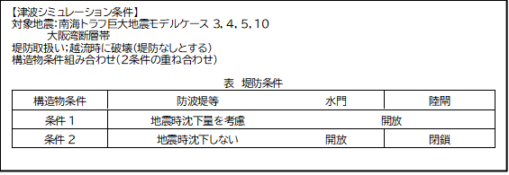
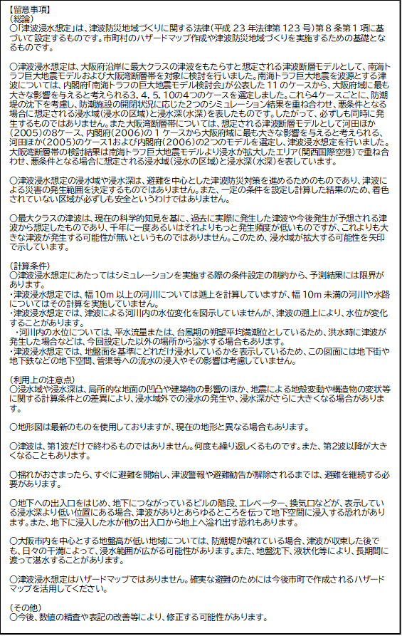
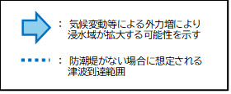
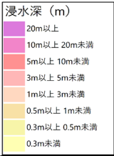
２．今後の対応 【No.３】 津波浸水域が拡大するリスク
府民が避難行動について意識できるよう、目安として防潮施設が全く機能しないケースの浸水域を線で明示。
15

Slide 17
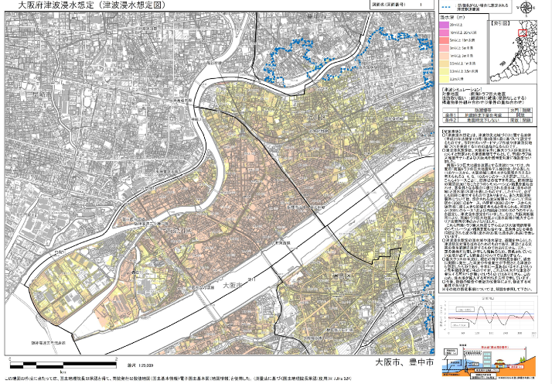
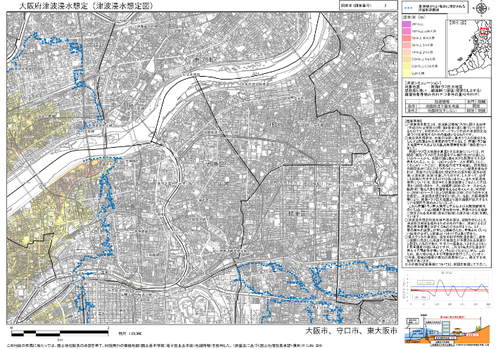
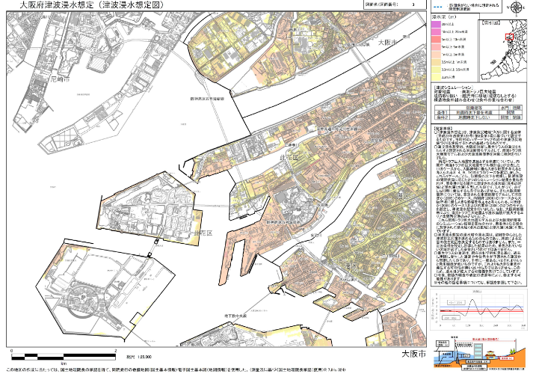
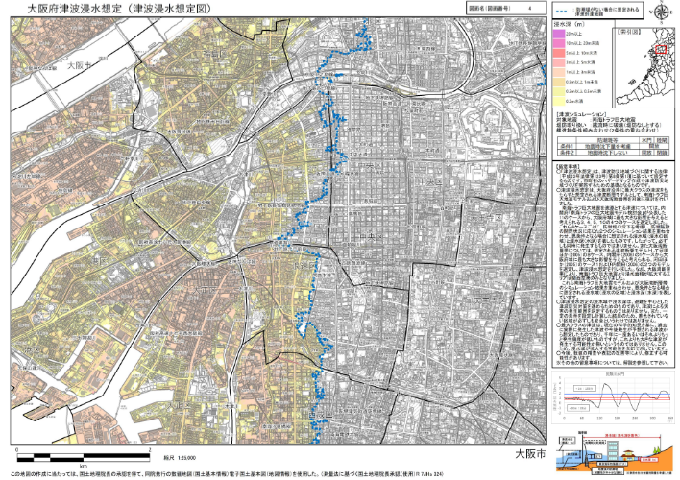
２．今後の対応 【No.３】 津波浸水域が拡大するリスク
（拡大図）
16

Slide 18
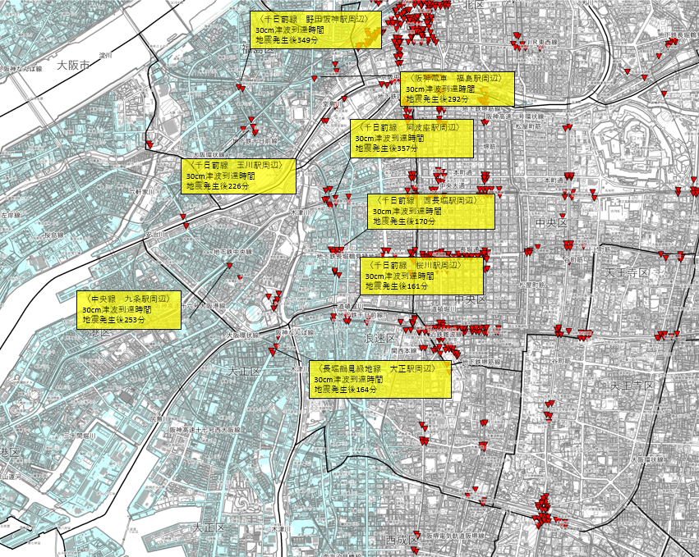
２．今後の対応 【No.４】 津波浸水における地下空間へのリスク提示
地下空間への出入り口における津波到達時間を明示したデータを活用し、大阪市が作成するハザードマップに反映
するとともに、来阪者にも情報が伝わるよう、大阪防災アプリでの情報提供を検討。
これにより、地下街などの施設管理者による適切な避難誘導や、地震後の止水板設置等の迅速かつ適切な対応に つなげる。
【地下空間へのリスク提示】
■地下空間への出入口の確認
地下街等の出入口について、府内13市町村を対象に調査を実施し、地下空間への出入口を整理した。
（※対象は大阪市および堺市）
■地下空間への津波到達時間の整理
津波浸水想定を基に、地下街などに影響が生じる浸水深30cm以上の範囲を抽出・表示
整理した地下街など出入口を図面上にプロット
代表地点ごとの津波到達時間を明示
17

Slide 19
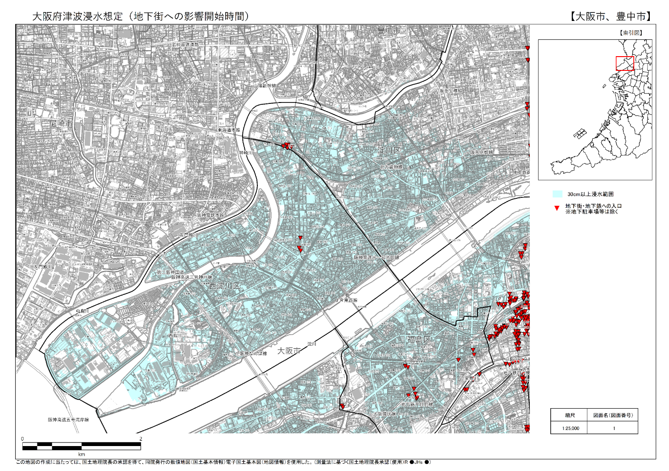
２．今後の対応 【No.４】 津波浸水における地下空間へのリスク提示
〈JR神戸線 加島駅周辺〉
30cm津波到達時間
地震発生後189分
〈JR東西線 御幣島駅周辺〉
30cm津波到達時間
地震発生後49分
〈阪神電車 福島駅周辺〉
30cm津波到達時間
地震発生後292分
〈千日前線 野田阪神駅周辺〉
30cm津波到達時間
地震発生後349分
〈千日前線 玉川駅周辺〉
30cm津波到達時間
地震発生後226分
18

Slide 20
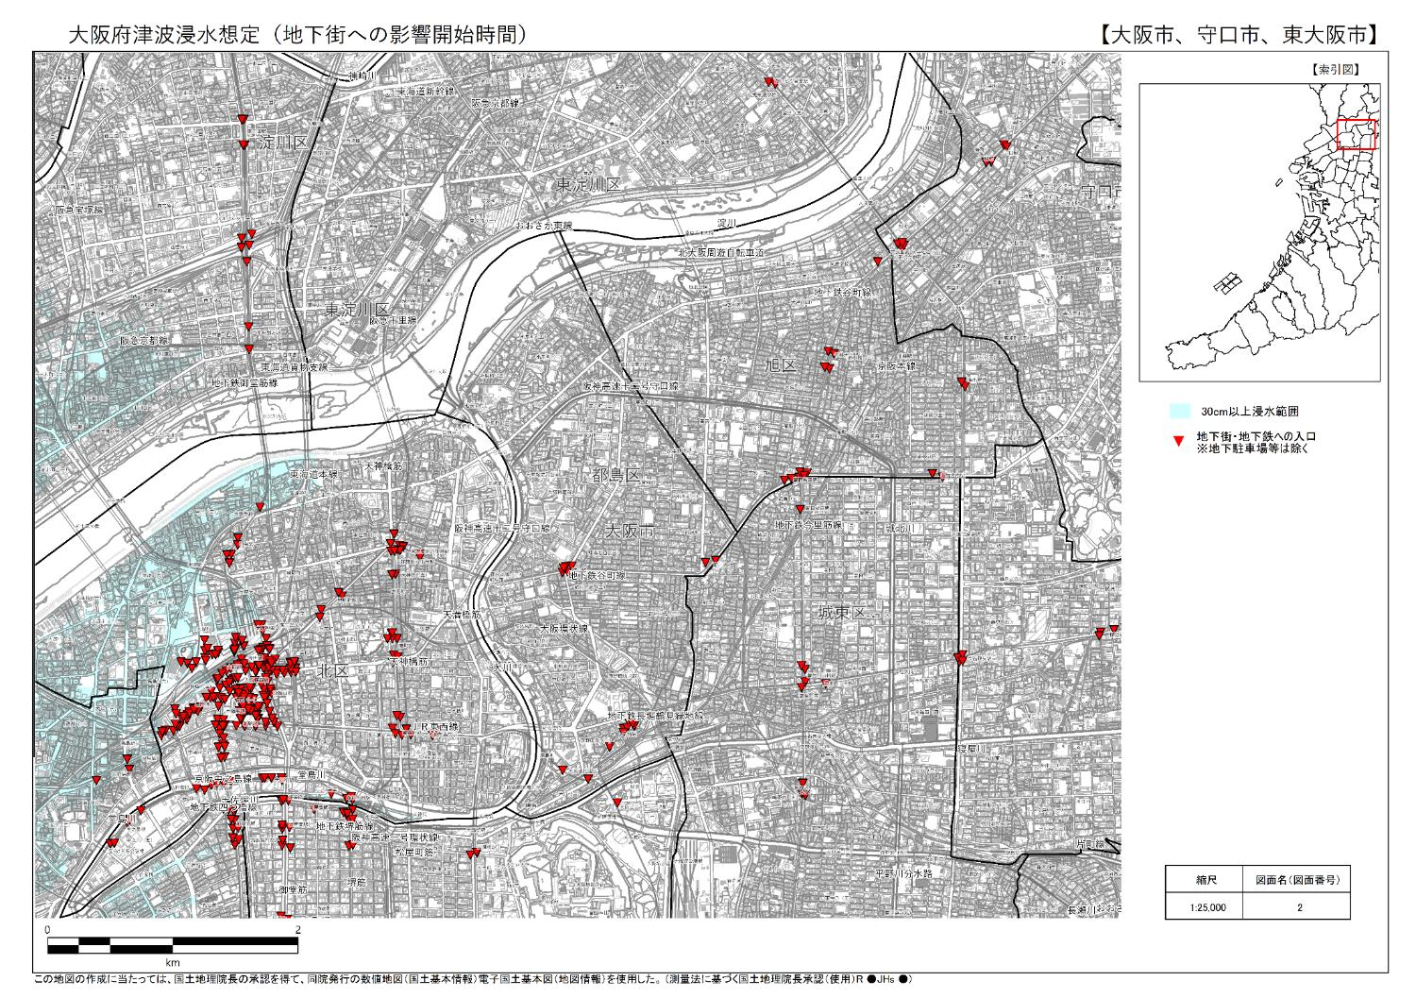
２．今後の対応 【No.４】 津波浸水における地下空間へのリスク提示
〈大阪グランフロント周辺〉
30cm津波到達時間
地震発生後192分
梅田
〈JR東西線 福島駅周辺〉
30cm津波到達時間
地震発生後292分
19

Slide 21
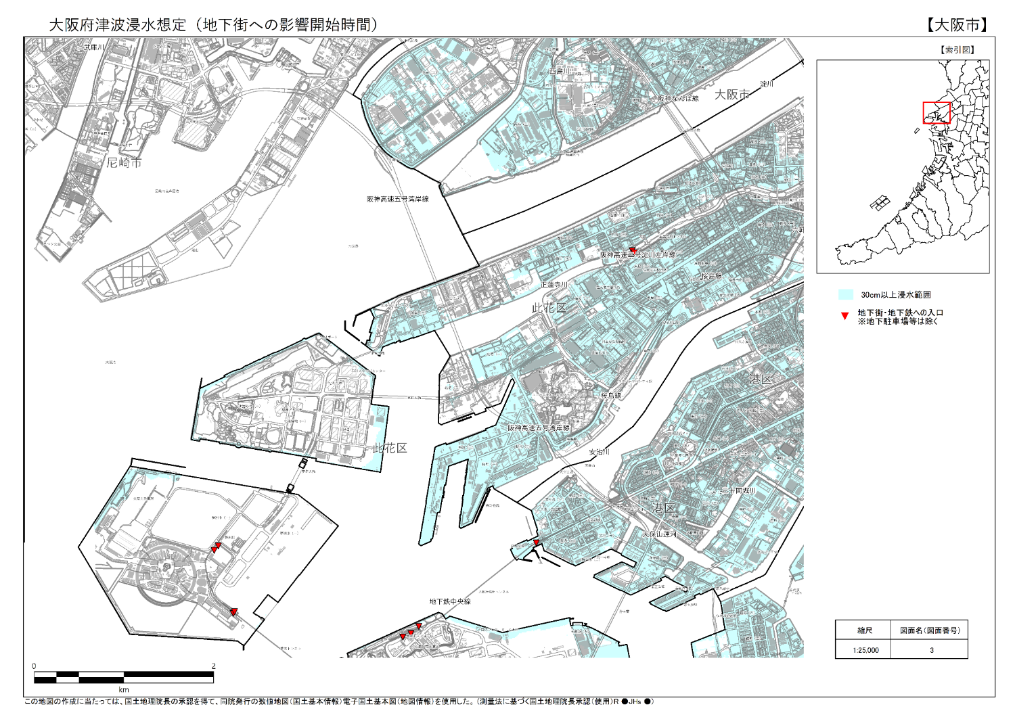
２．今後の対応 【No.４】 津波浸水における地下空間へのリスク提示
〈南港トンネル〉
30cm津波到達時間
地震発生後125分
20

Slide 22
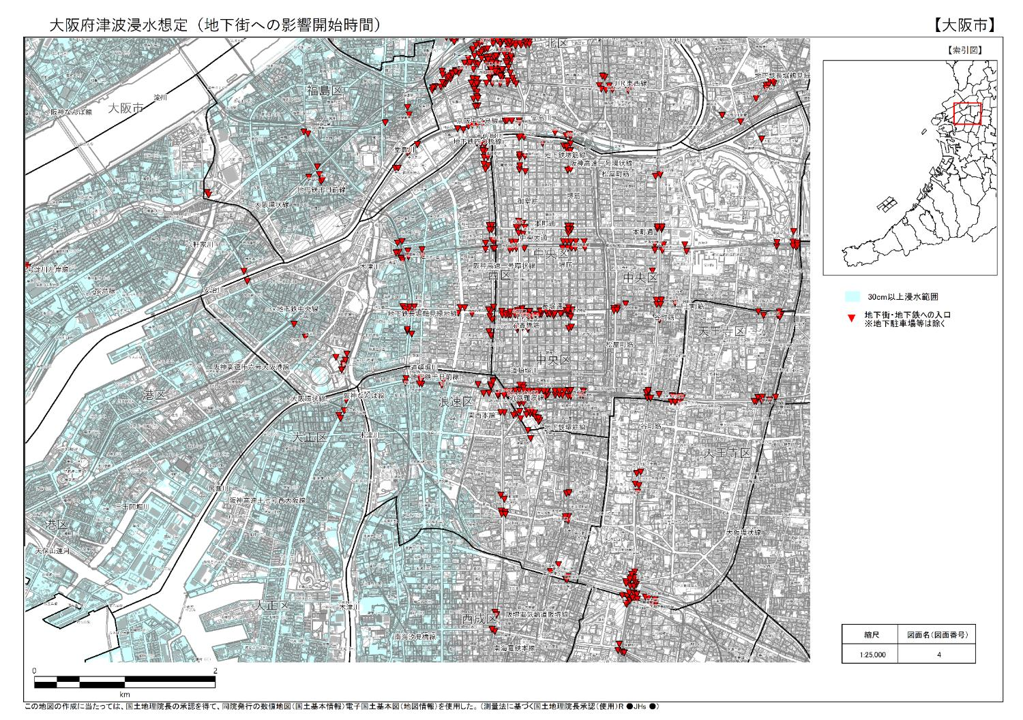
２．今後の対応 【No.４】 津波浸水における地下空間へのリスク提示
〈千日前線 野田阪神駅周辺〉
30cm津波到達時間
地震発生後349分
〈阪神電車 福島駅周辺〉
30cm津波到達時間
地震発生後292分
〈千日前線 阿波座駅周辺〉
30cm津波到達時間
地震発生後357分
〈千日前線 玉川駅周辺〉
30cm津波到達時間
地震発生後226分
〈千日前線 西長堀駅周辺〉
30cm津波到達時間
地震発生後170分
〈千日前線 桜川駅周辺〉
30cm津波到達時間
地震発生後161分
〈中央線 九条駅周辺〉
30cm津波到達時間
地震発生後253分
京セラドーム
なんば
〈長堀鶴見緑地線 大正駅周辺〉
30cm津波到達時間
地震発生後164分
天王寺
21

Slide 23
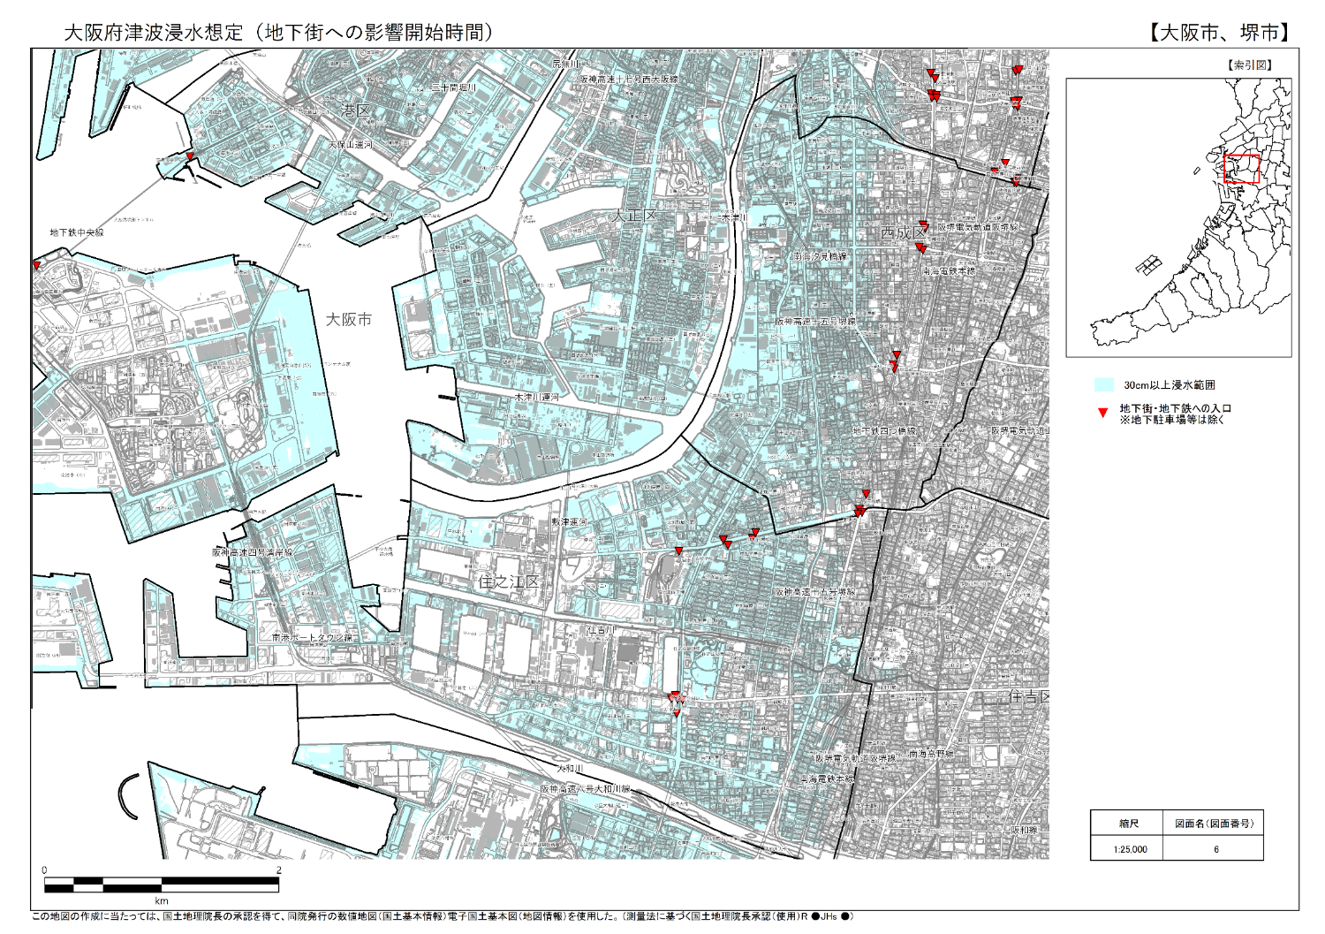
２．今後の対応 【No.４】 津波浸水における地下空間へのリスク提示
〈四つ橋線 北加賀屋駅周辺〉
30cm津波到達時間
地震発生後148分
〈四つ橋線 住之江公園駅周辺〉
30cm津波到達時間
地震発生後144分
22

Slide 24
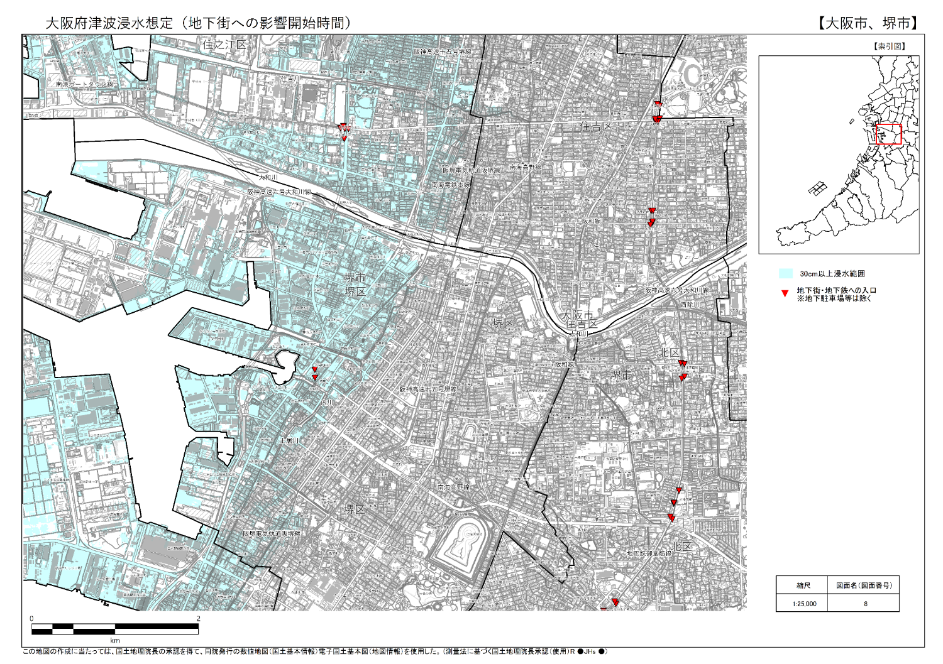
２．今後の対応 【No.４】 津波浸水における地下空間へのリスク提示
〈四つ橋線 住之江公園駅周辺〉
30cm津波到達時間
地震発生後144分
〈南海本線 堺駅周辺〉
30cm津波到達時間
地震発生後129分
23

Slide 25
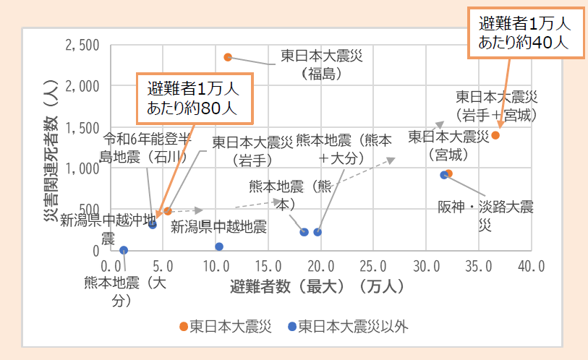
２．今後の対応 【No.５】 令和６年能登半島地震における災害関連死
第5回部会においては、災害関連死の算定手法として、令和7年3月時点の東日本大震災の事例を基に、避難者 1万人あたり約40人としていたが、令和6年能登半島地震の状況（令和7年12月時点）を踏まえると、災害関連死の発生状況が東日本大震災を上回っていることから、避難者1万人あたり約40～110人以上として算定を行う。
※当該数値は令和7年12月時点のものであり、今後さらに増加する可能性があることから、「以上」と表記する。
避難者１万人
あたり約110人
令和６年能登半島地震
（石川県）R7.12時点^{※１}
※採用
東日本大震災
（岩手県＋宮城県）
R6.12時点 ^{※２}
半島
●
川）
各地震災害時における避難者数と災害関連死者数^{※３}
出典：
※１）令和６年能登半島地震に係る被害状況等について、令和7年12月25日18:00現在（石川県の災害関連死456人）、
被害想定手法の概要、令和7年3月、内閣府（石川県の最大避難者数40,688人）
※２）東日本大震災における震災関連死の死者数、令和６年 12 月 31 日現在（岩手県＋宮城県の震災関連死1,404人）
※３）南海トラフ巨大地震の被害想定項目及び手法の概要、令和７年３月
24
令和６年能登半島地震の石川県における災害関連死（R7.12月時点）：456人^{※１}
⇒避難者１万人あたり約110人

Slide 26
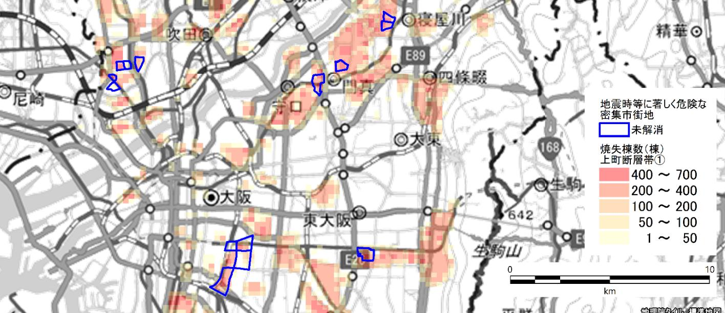

２．今後の対応 【 No.６】 密集市街地の現況とリスク
今回実施した延焼シミュレーション結果では、密集市街地だけではなく、木造住宅が密集している地域で、地震時に
大規模な火災につながる危険性が高いことを確認。
なお、大阪府では、令和7年3月末時点の地震時等に著しく危険な密集市街地の状況を公表しており、大阪府内に
おける面積は約425haとなっており、今回の延焼シミュレーション範囲内であることが確認できた。
（※平成24年度時点では 約2,248ha）
焼失棟数分布図と密集市街地（上町断層帯地震①）
25

Slide 27
２．今後の対応 【 No.６】 密集市街地の現況とリスク（まとめ）
密集市街地におけるリスクとして、今回示した延焼シミュレーション結果などを提示し、居住する府民に対してリスク周知を行うとともに、感震ブレーカーの設置や不燃化対策などの事前の備えを働きかける。
密集市街地におけるリスクとして、今回示した延焼シミュレーション結果などを提示し、当該地域に居住する府民に対してリスクの周知を行うとともに、感震ブレーカー設置や不燃化対策など、延焼火災の抑制に向けた事前の備えを働きかける。
◆シナリオへの反映案
※青字：部会資料からの追記案
被害想定項目 | 時間 | 被害様相（対策なしの場合） | 主な防災・減災対策
地震火災 | 直後 | 木造密集市街地などを中心に、同時多発火災が発生 消防力が不足し、延焼火災 火災旋風が発生する可能性 避難経路が閉塞し、逃げまどいによる犠牲者の発生 歴史的な街並みや指定文化財等の建造物の焼失 太陽光発電システムが損傷し、出火要因 津波警報等が発表された地域では、津波避難のために住民による初期消火が困難、消防機関による消火活動が困難 | 【自助・共助】 感震ブレーカーの設置 消火資機材等の準備、消火訓練への参加 不燃化対策 家具転倒防止器具の設置促進 防災グッズの備え 自主防災組織の強化 防災訓練・防災パトロールの実施 【公助】 木造密集市街地の解消 延焼遮断帯等の整備 避難路等の整備 消防水利・消防機器の充実強化 住民への火災予防等の普及・啓発 地域防災情報の充実（危険性の見える化等）
 | １日後 | 大規模な火災により多くの住宅が焼失
 | 数日後 | 復電による通電火災
26

